Slide 1
AI 실전 10주차
Vision Transformer
Diffusion Transformer

Slide 2

Vision Transformers – 핵심
이미지들을 쪼갠 것들을 기반으로 Transformer 연산 진행한 것.

Slide 3
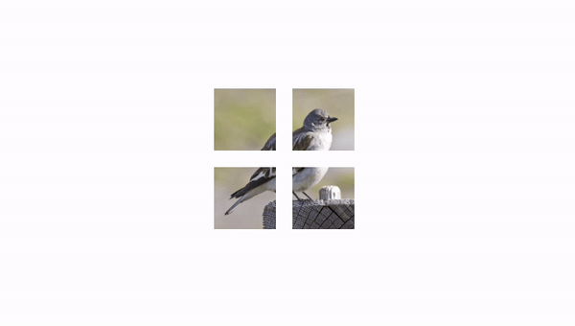
Vision Transformers – patch & flatten
P 값에 따라서 이미지를 나눔.
이미지 나누고나서 1차원으로 나열

Slide 4
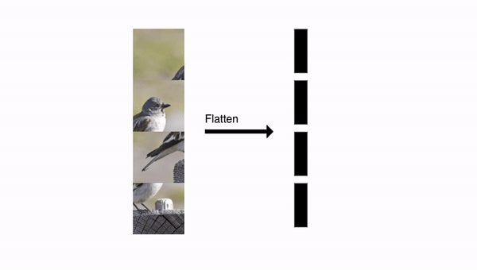
Patch Encoding
이미지 patch 벡터를 인코딩을 거침.

Slide 5
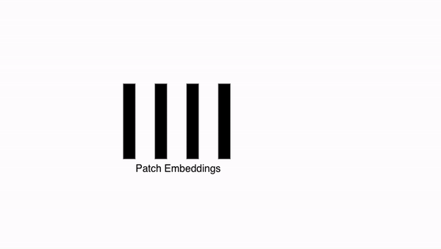
CLS 레이어 추가

Slide 6
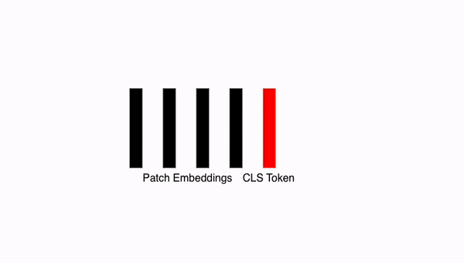
위치 임베딩 추가
각 이미지에 대한 위치 정보가 손실이 됨.
각 이미지에 대한 위치 레이어와 결합

Slide 7
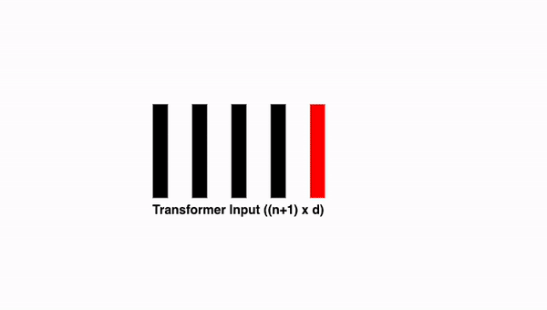
Transformer 연산

Slide 8
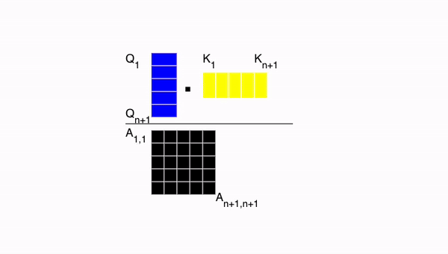
Attention 점수 구하기

Slide 9
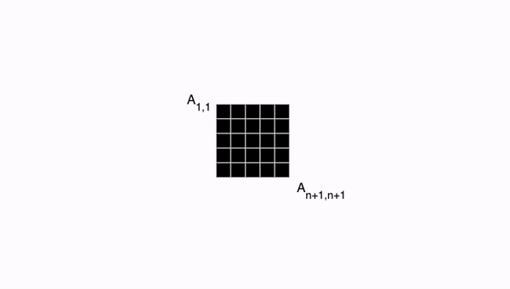
집계된 컨텍스트 정보 계산

Slide 10
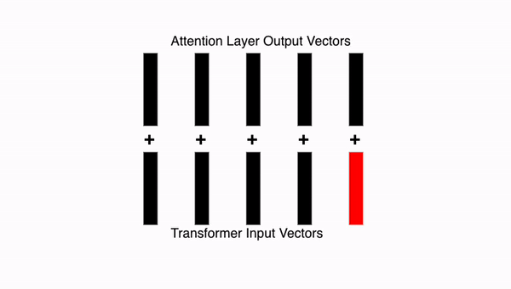
입력 레이어와 출력된 레이어 결합

Slide 11
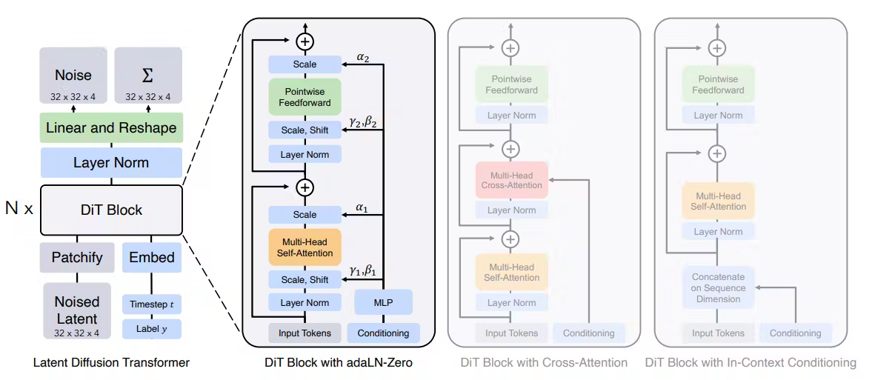
DiT 요약
Diffusion 처리하는 것을 Transformer 기법을 이용하여 제안
기존 Latent Diffusion Model에 비해 기존보다 성능 높히고, 사용자의 요구사항에 맞추어 생성

Slide 12
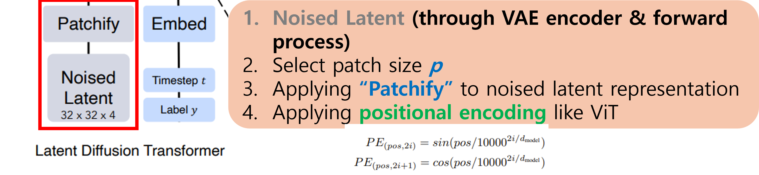
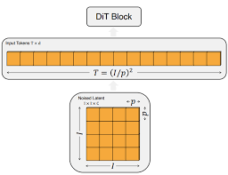
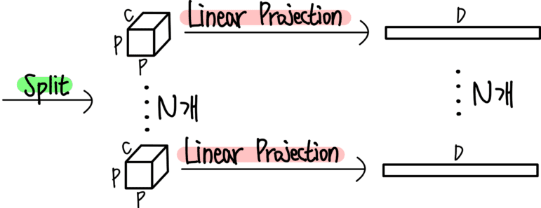
DiT 특이점 – Noised Latent & Patchify
ViT에서 적용한 Patch Embedding 처리
이미지들을 조각내어 이미지 나열
이미지를 구분할 P Value의 값에 따라 나누어진 개수가 달라짐

Slide 13
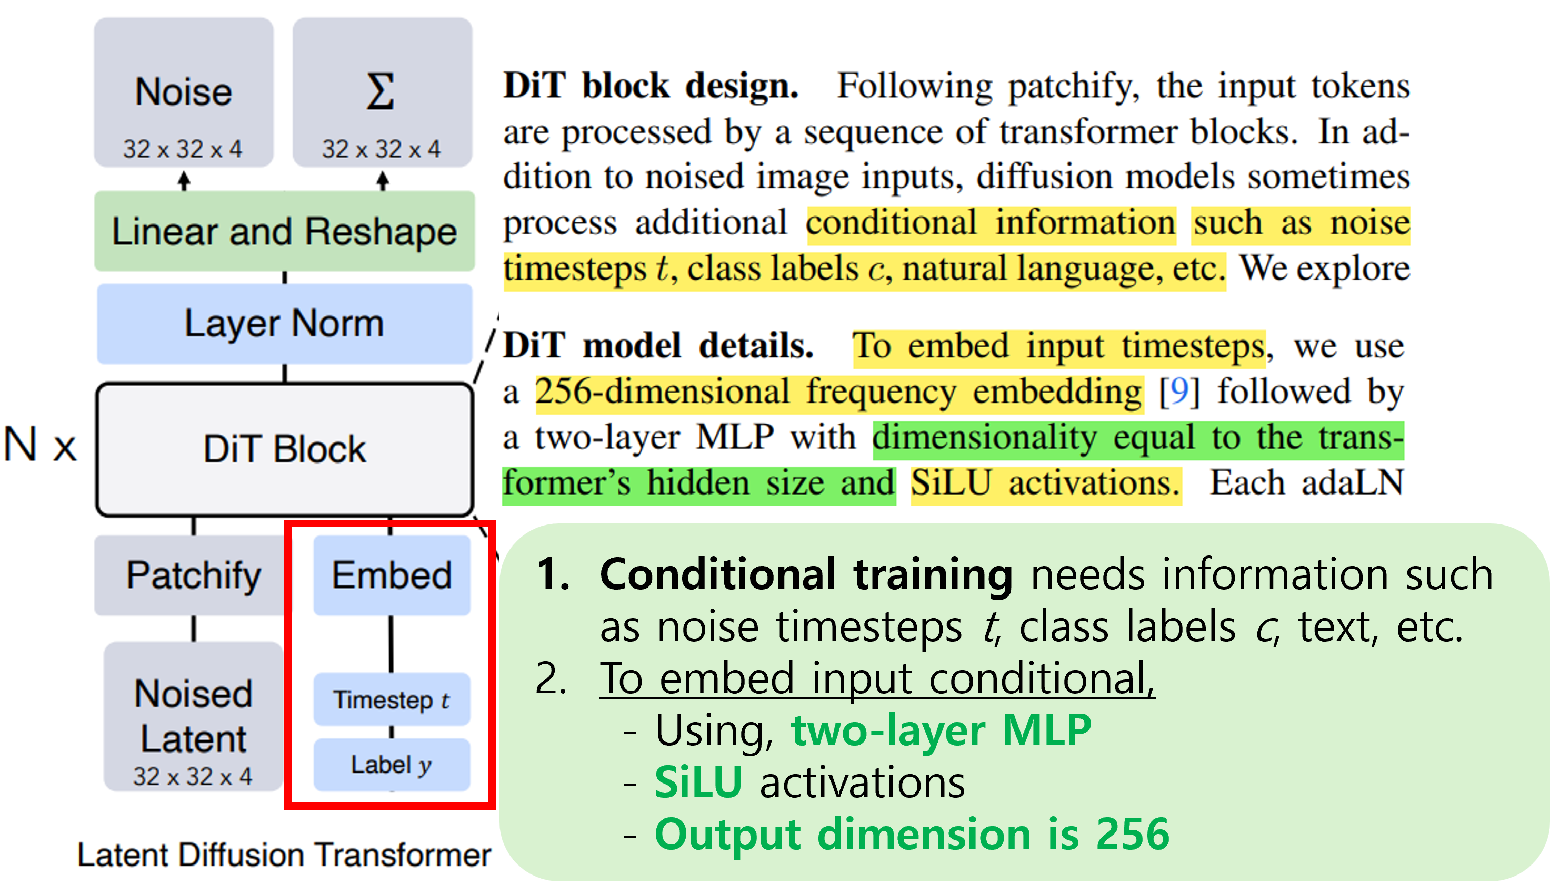
DiT 특이점 - To embed conditional information
DiT Block 계산하기 전에 계산할 이미지를 미리 제공
CFG(classifier-free guidance)
CG(classifier-guidance)
Etc…

Slide 14
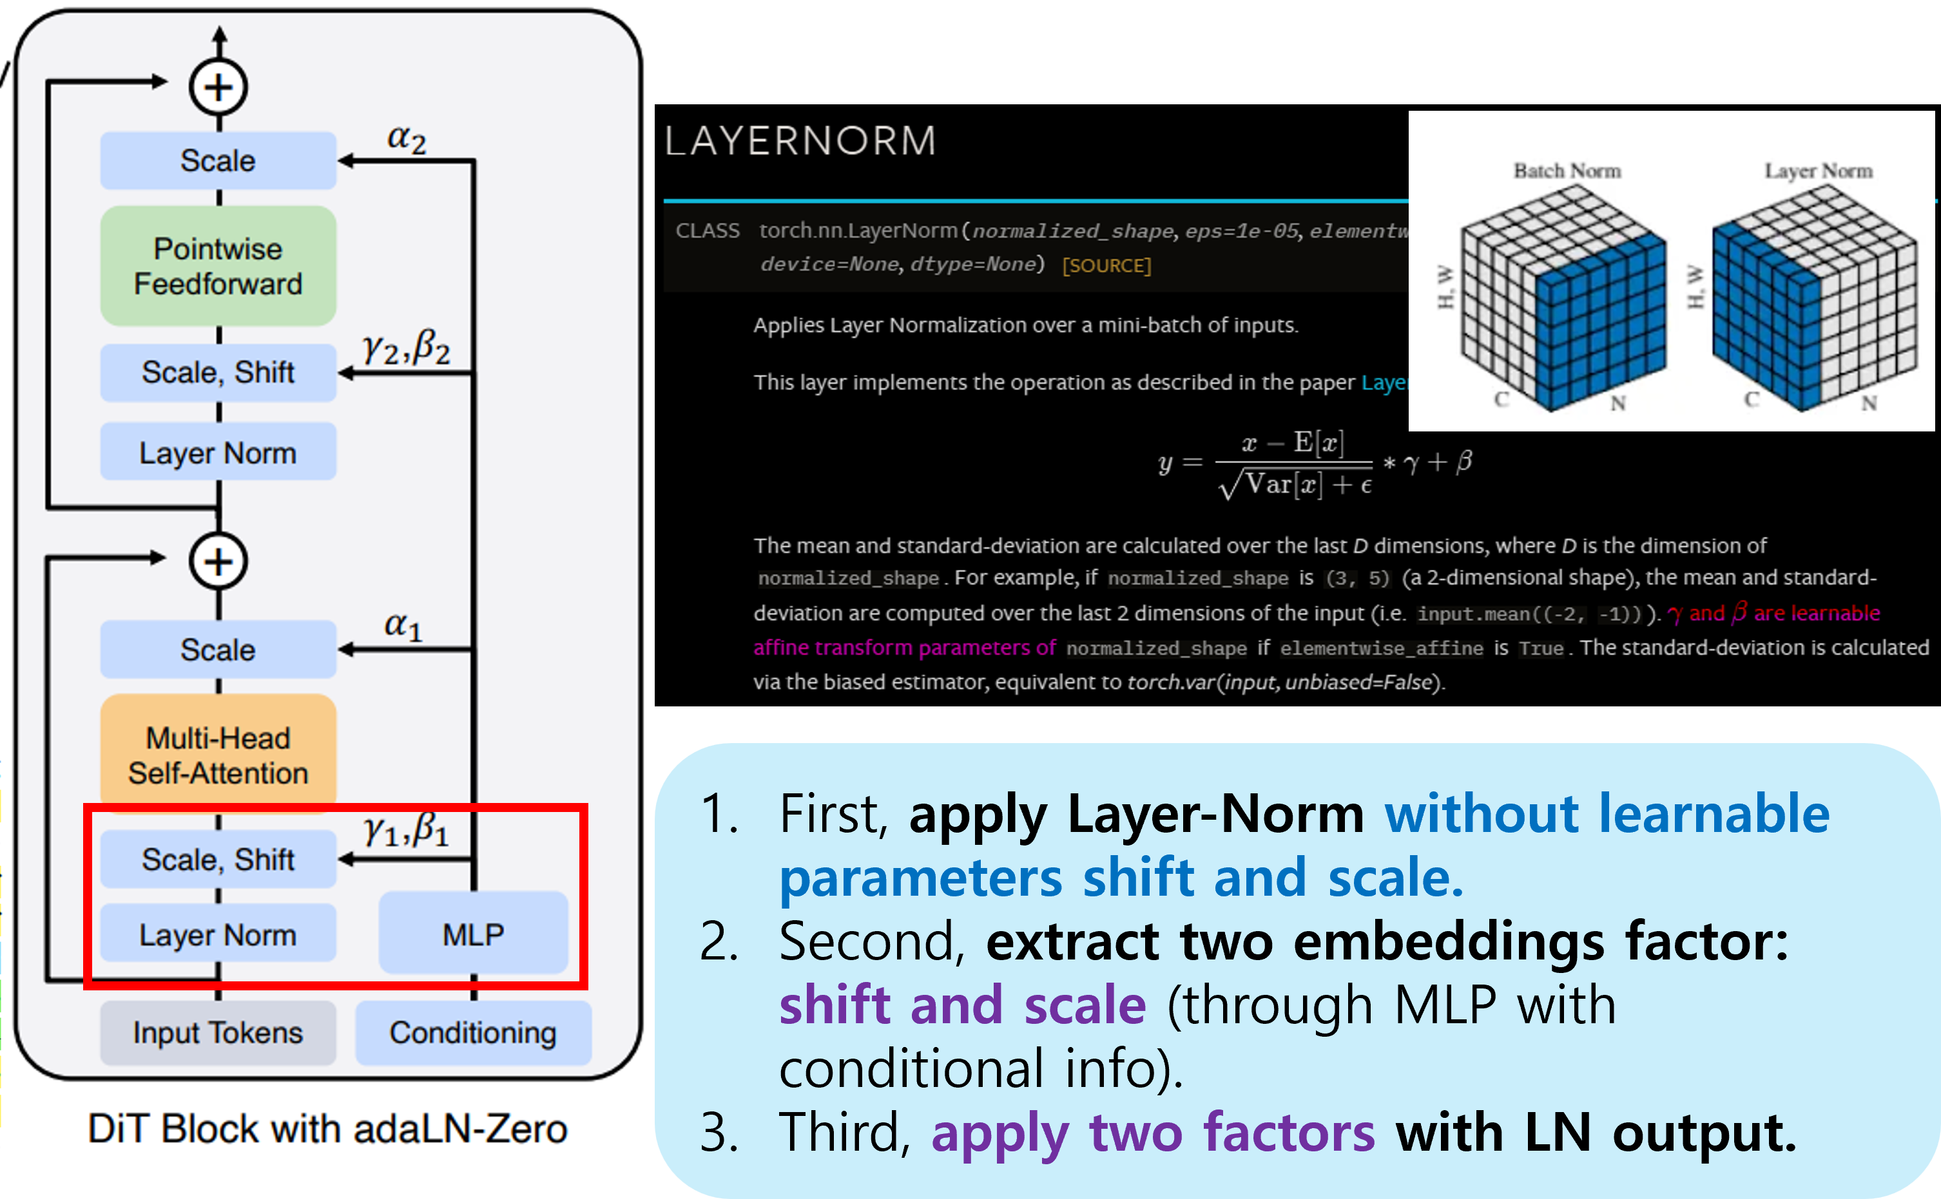
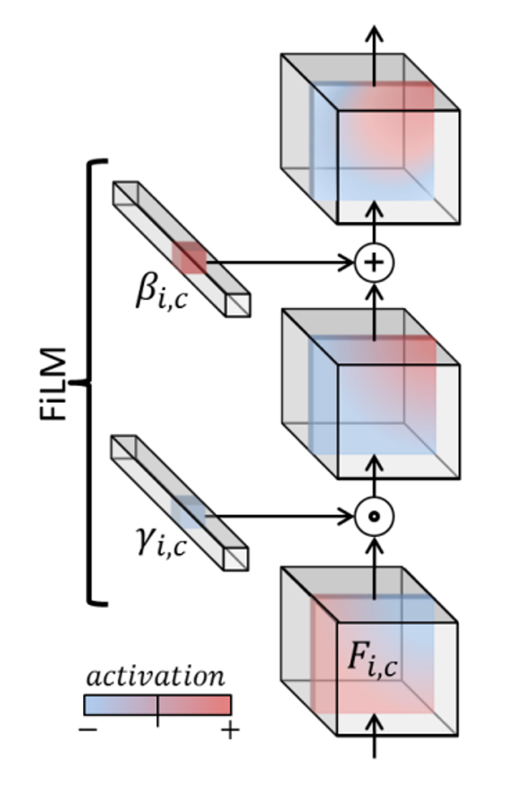
DiT 특이점 - Adaptive Layer Norm-Zero Block
서로 다른 정보들을 결합하기 위한 방법을 적용한 구조.
FiLM 의 구조에서 Layer normalization 추가된 개념.
직접적으로 learnable하는 것이 아닌, timestep과 label의 embedding을 shift와 scale값으로 활용

Slide 15
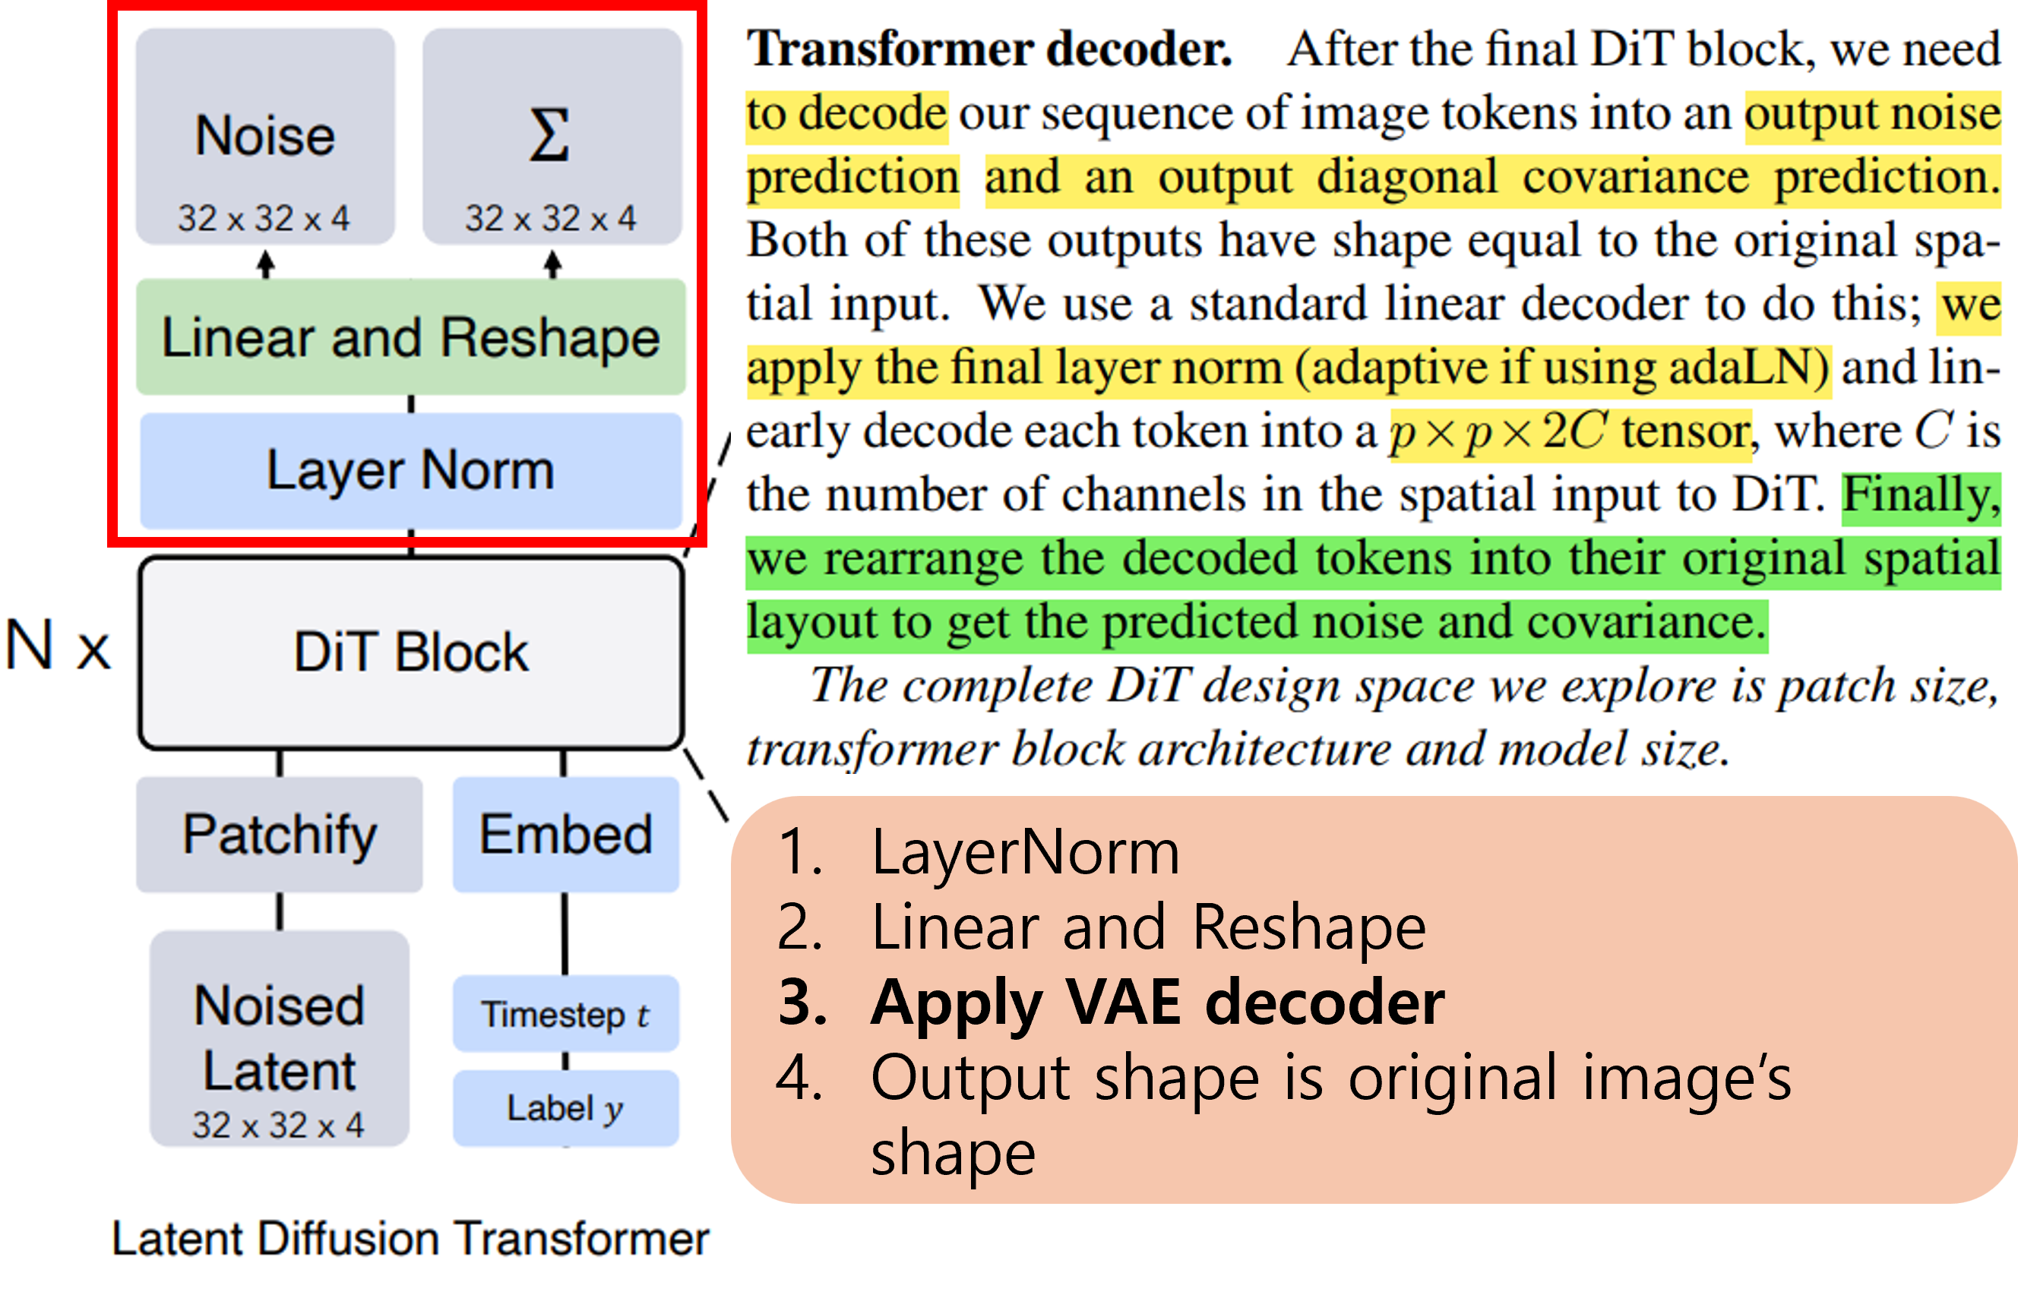
DiT 특이점 - Transformer Decoder
DiT Block 연산 이후 VAE 디코더 수행함.
VAE decoder에 noise 값을 넣어서 실제 이미지를 생성

